Slide 1
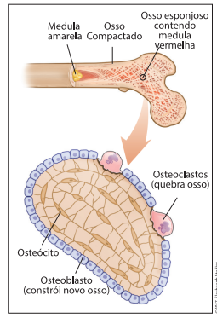
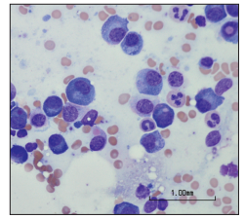
Encontro de Ciência e Inovação 2023
SOBREVIDA DE MIELOMA MÚLTIPLO EM SÃO PAULO ENTRE 2000 A 2018.
Raquel Garcia da Silva; Rossana Veronica Mendoza Lopez; Maria Paula Curado
OBJETIVO
RESULTADOS ESPERADOS
Descrever a probabilidade de sobrevida global dos pacientes com mieloma múltiplo no Estado de São Paulo com os dados da FOSP entre 2000 a 2018.
Identificar a probabilidade de sobrevida de pacientes com mieloma múltiplo no Estado de São Paulo; Verificar o perfil epidemiológico; Fatores associados ao prognóstico no período de 2000 a 2018.
Figura 1. Rodriguez-Otero P; 2021
INTRODUÇÃO
MÉTODOS
O mieloma múltiplo corresponde a 1% das neoplasias malignas, 13% dos cânceres hematológicos, 20% dos óbitos por câncer. É a segunda neoplasia hematológica mais frequente¹;
Os casos são mais frequentes em idosos a partir dos 60 anos, negros e no sexo masculino²;
No mundo, entre 1990-2016 houve um aumento de 94% de óbitos e 126% de casos³. No Brasil em 2020 foram estimados 2.964 novos casos no sexo masculino e 2.552 no sexo feminino, e mortes foram 2.280 no masculino e 1.961 no feminino⁴;
As taxas de incidência no Brasil foram de 2.2/100.000 no sexo masculino e 1.5/100.000 no sexo feminino⁴;
Estudo na Espanha divido em três grupos (1994-2001;2002-2009;2010-2016), a sobrevida global (SG) dos pacientes em 5 anos em ambos os sexos foram de 27,4%, 28,8% e 47,4%, respectivamente⁵;
Estudo francês entre 2005-2014, mostrou que a SG dos pacientes elegíveis para transplante autólogo de células tronco, obtiveram resultados superior a 10 anos, e os não elegíveis com 83,7 meses por meio de análise citogenética (FISH), no estadiamento⁶
Coorte de coleta retrospectiva, cujos casos são registrados na FOSP entre 2000 a 2018.
A SG será estimada a partir da data de diagnóstico até a data do óbito/última informação. As curvas serão pelo método de Kaplan-Meier comparado pelo teste log-rank, fatores prognósticos por regressão de Cox, hazard ratio e intervalo de confiança de 95%.
As variáveis são: Idade, Sexo, Escolaridade, Categoria de atendimento, Data da primeira consulta, Com diagnóstico/sem tratamento e com diagnóstico/com tratamento, Tratamento recebido no hospital (quimio e TMO),Data da última informação (Vivo com câncer, Vivo SOE, Óbito por câncer, Óbito SOE, Diferença em dias entre as datas de consulta e tratamento, Diferença em dias entre as datas de início do tratamento e diagnóstico⁷
Figuras 2 e 3.: International Myeloma Foundation Latin America
Referências:
International myeloma foundation latin américa [Internet].
Curado MP, Oliveira MM, Silva DRM, Souza DLB. Epidemiology of multiplle myeloma in 17 Latin American countries: na update. Cancer Med [Internet]. 2018 May
Padla AS, Barsouk a, Barsouk A, Rawla P, et al. Epidemiology, staging, Ludwig H, Novis DS, Meckl A, Hinke A, Durie B. Multiple myeloma incidence and mortality Around globe; interrelation between health access and quality, economic resources and patient empowerment. The Oncologist [Internet] 2020 May
International Agency for Research on Cancer.
D-Y-L Chang-Chan, R. Ríos-Tamayo, M. R. Barranco, D. Redondo-Sánchez, Y González, R Marcos-Gragera, et al. Trends of incidence, mortality and survival of multiple myeloma in Spain. A twent-three-year population- based study. Clin Transl Oncol. [Internet] 2021
Corre J, Perrot A, Hulin C,et al. Improved survival in multiple myeloma during the 2005-2009 and 2010-2014 period [Internet].
Fundação Oncocentro de São Paulo [Internet]
Rodriguez-Otero P, Paiva B, San-Miguel JF. Roadmap to cure multiple myeloma. [Internet] 2021
International Myeloma Foundation Latin America [Internet]

